Slide 1
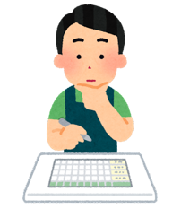
バイトのスケジュール管理システム
どんな人が嬉しいシステム？
シフト決めをする人がかなり嬉しい
どんな場面で何のために使う？
バイトのシフト決めをするとき
どんな機能が必要？
各バイトの勤務可能な日や要望からシフトを最適化
どんな技術やデータが必要？
バイトしている人のスケジュールや希望
最初の2週間で学んだ内容をどう使う？
探索やマッチングなど

Slide 2
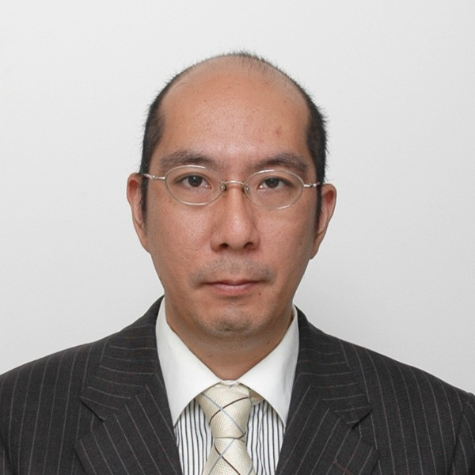
船瀬先生フォーマッタ
できたらアイデアを表す絵や図を入れる
（絵心のある人がいないグループは 「いらすとや」やお絵描きAIを活用するとよい）
どんな人が嬉しいシステム？
情報工学科の学生
どんな場面で何のために使う？
きれいなスライドを作るため
理基礎で幸せになるため
どんな機能が必要？
パワーポイント or PDF の読み取り
どんな技術やデータが必要？
パターンマッチング？
最初の2週間で学んだ内容をどう使う？
パターンマッチング？

Slide 3
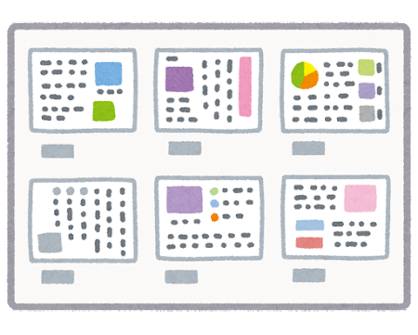
研究者とプロジェクトの マッチングプラットフォーム
どんな人が嬉しいシステム？
研究室を探す人
どんな場面で何のために使う？
自分の興味・スキルにあった研究室や プロジェクトを見つけるため
どんな機能が必要？
ユーザの関心に基づく最適な選択肢を提供
どんな技術やデータが必要？
研究室やプロジェクトに関する情報
最初の2週間で学んだ内容をどう使う？
データベース・マッチングなど
できたらアイデアを表す絵や図を入れる
（絵心のある人がいないグループは 「いらすとや」やお絵描きAIを活用するとよい）

Slide 4
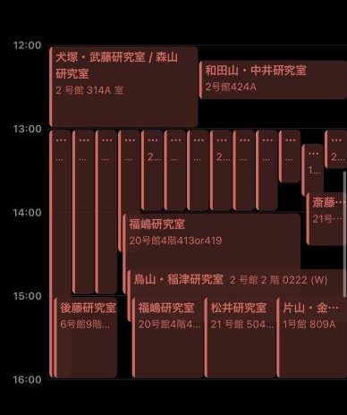
研究室 "見学" 最適化
どんな人が嬉しいシステム？
これから研究室に配属される人
どんな場面で何のために使う？
研究室見学に行く際、効率的に回るため
また、時間を被らずに研究室を回るため
時間被りすぎでしょありえない！！！
どんな機能が必要？
ユーザの行きたい研究室を効率的に回る
時間が被らずに研究室回る順番を提案する
どんな技術やデータが必要？
各研究室の見学可能時間
検索とマッチングの技術
最初の2週間で学んだ内容をどう使う？
探索とマッチングの内容

Slide 5

自作 PC 構成提案システム
できたらアイデアを表す絵や図を入れる
（絵心のある人がいないグループは 「いらすとや」やお絵描きAIを活用するとよい）
どんな人が嬉しいシステム？
PC を自作したい人
どんな場面で何のために使う？
PC を自作するとき
自作 PC で失敗しないため
どんな機能が必要？
PC パーツの相性を確認する機能
どんな技術やデータが必要？？
マッチング技術やパーツのデータ
最初の2週間で学んだ内容をどう使う？
関係データベースあたりの内容

